Slide 1
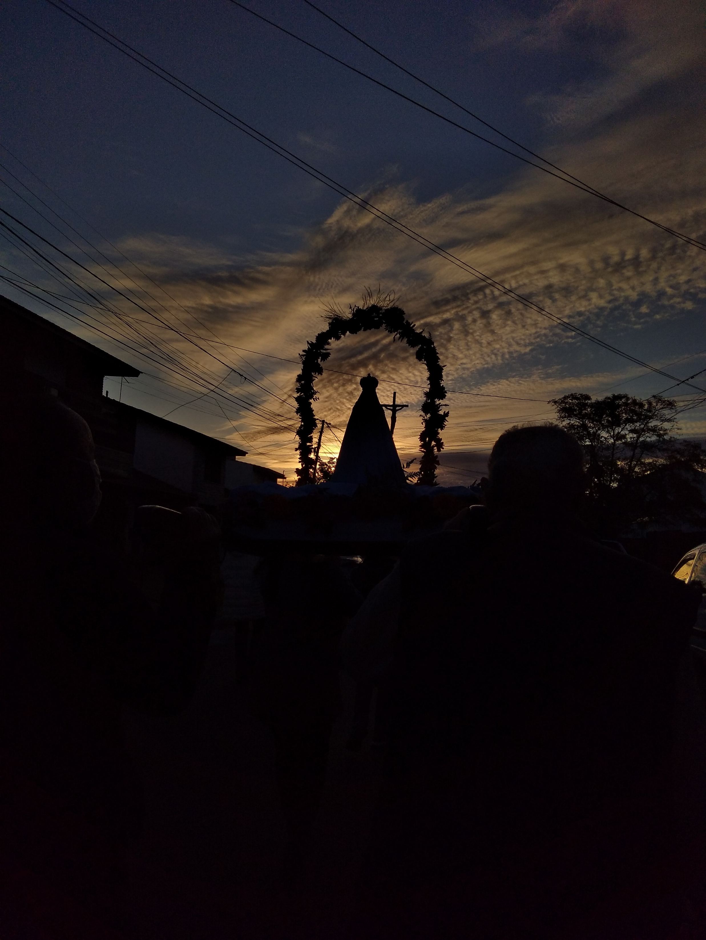
Mariología
María presente en nuestras vidas

Slide 2
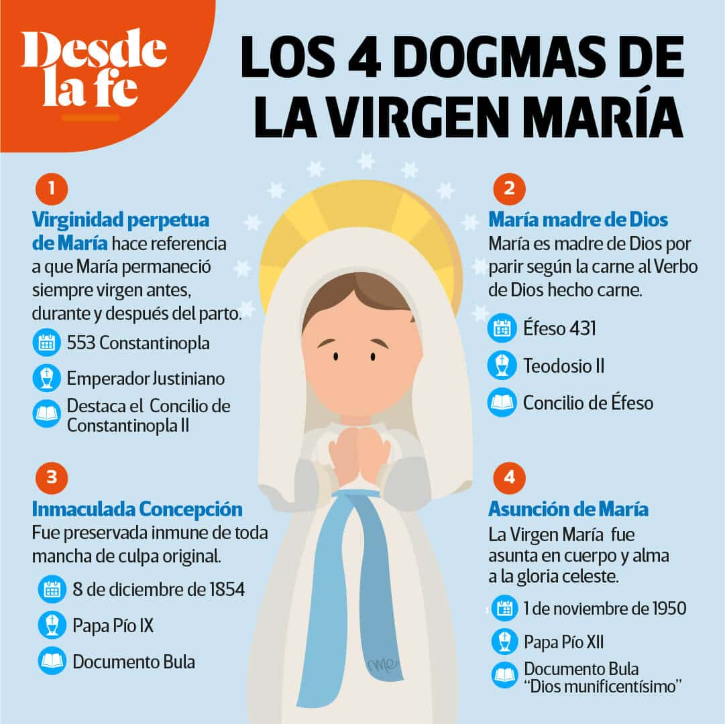
Los Dogmas Marianos:

Slide 3
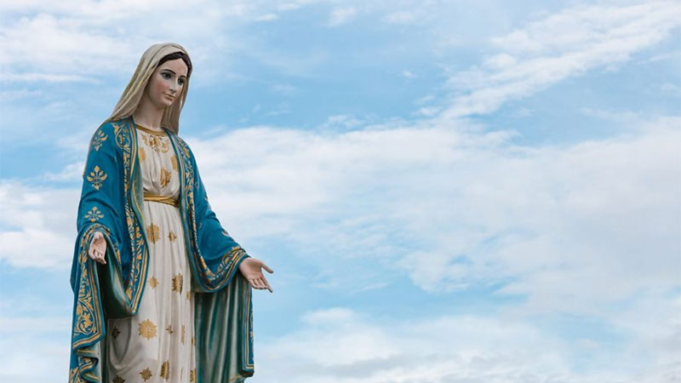
María en la Biblia
Son muy pocos los relatos en las que María aparece, pero esto no impide que nos muestre su amor por Dios y por nosotros, su misericordia y servicio tan preciosos y tan

Slide 4
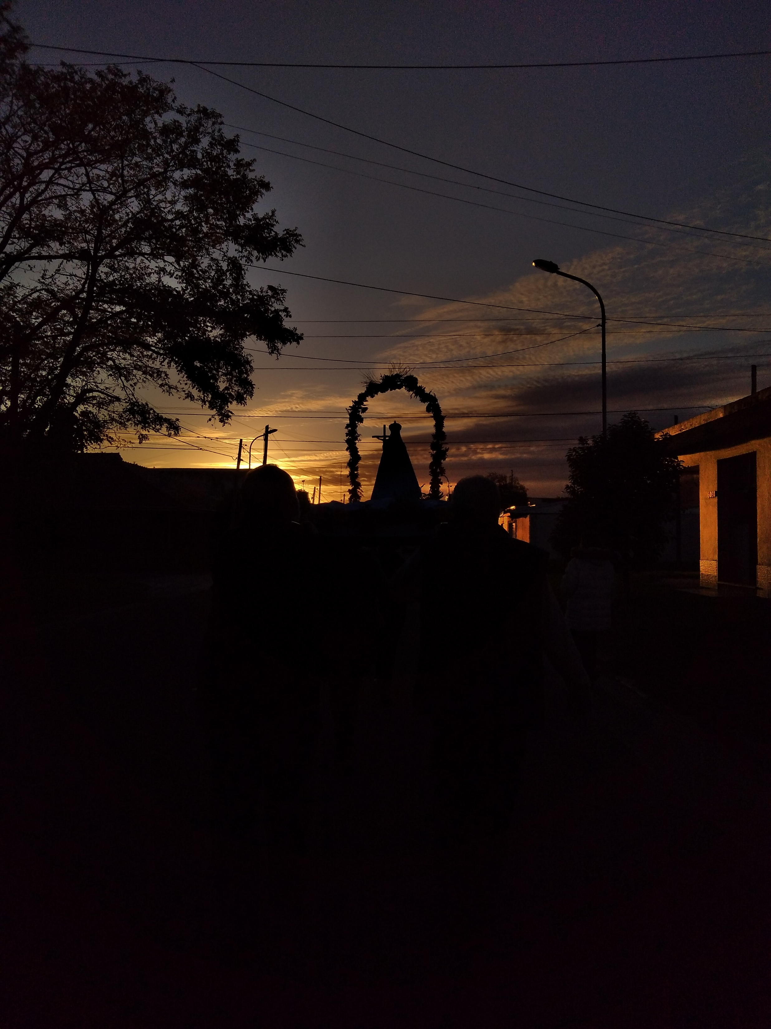
Gracias María
Gracias Madre por acompañarme en este camino
Gracias por ser mi luz
Gracias por ser mi guía
Gracias por ese amor tan infinito que me tenes
Gracias por quedarte junto a mí
Te amo

